Slide 1
Go
By Daniel Rösch & Marvin Walker

Slide 2
Ablauf
Interfaces und Structs
Code Beispiel
Fibonacci mit Go
Packages
Code Beispiel
Fazit

Slide 3

Hintergrund
Von Google für Google
Paradigma: imperativ, strukturiert
Eigenschaften von Go
Effiziente & gut Skalierbare Programmiersprache
Schnelle compilierung
Verteilte Systeme
Multicore Hardware
Anklang in der Praxis

Slide 4
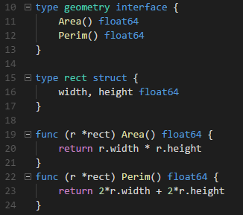
Interfaces und Structs
Interface Definition
Struct rect
Implementation Area()
Implementation Perim()

Slide 5
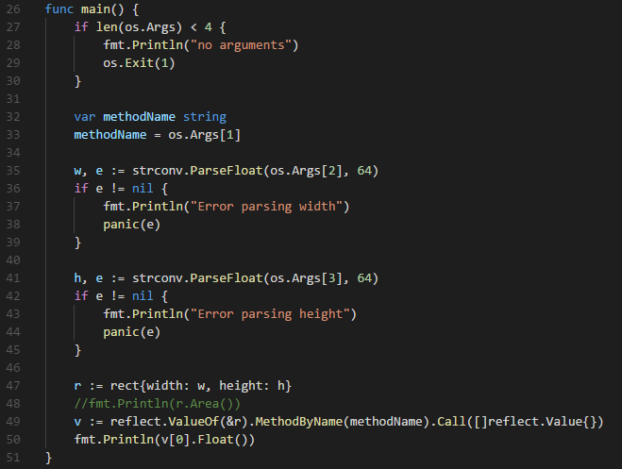
Code Beispiel

Slide 6


Highlights
mehrere Variablen in einen Statement instanziieren
Wert nil
keine Typendekleration notwendig
Ein Name (kann eine Variable, Funktion, usw. sein) wird exportiert, wenn er mit einem Grossbuchstaben beginnt. Damit ist der Name dann auch ausserhalb des Packages zugänglich.

Slide 7
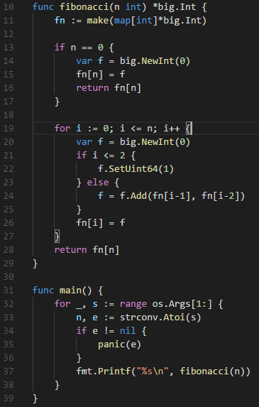
Code Beispiel Fibonacci

Slide 8
Highlights
Ignorieren von Variablen mit _ (blank identifier)
keine Semikolons notwendig
ausser bei mehreren Anweisungen auf einer Zeile

Slide 9
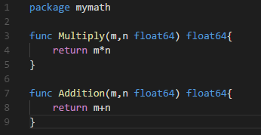
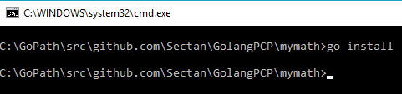
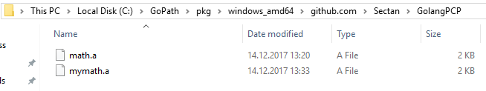
Packages
einfache Erstellung und Verwendung von eigenen Packages
go install
Verwenden mit import "package"

Slide 10
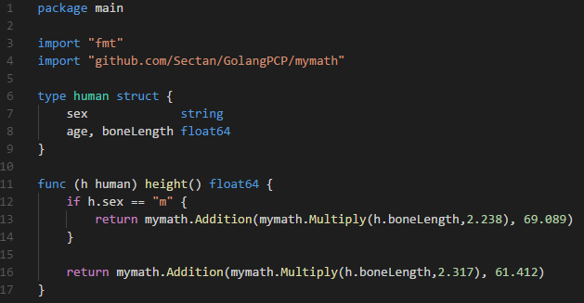
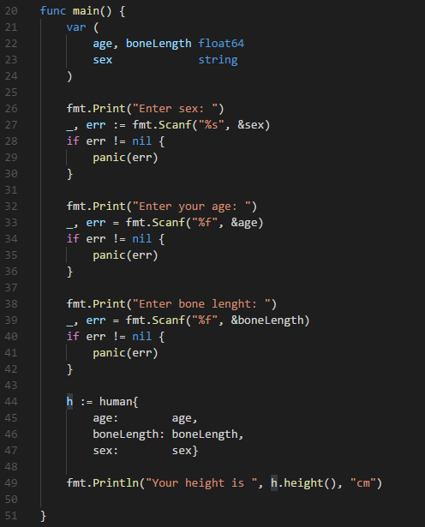
Code Beispiel Skeleton

Slide 11
Highlights
Instanziieren von neuen Variablen / Structs mit :=
Humen h = new Human() → h := humen

Slide 12
Fazit
Guten Ruf
Simple Konstrukte
Optimal für alle
Anfänger
Experte

